Slide 1
HỌC PHẦN
TRIẾT HỌC MÁC - LÊNIN
CHỦ NGHĨA DUY VẬT LỊCH SỬ
GIAI CẤP VÀ DÂN TỘC
(Slide này có thể được sử dụng cho quá trình tự học của sinh viên)

Slide 2





Chương 3
CHỦ NGHĨA DUY VẬT LỊCH SỬ
3.1. HỌC THUYẾT HÌNH THÁI KINH TẾ - XÃ HỘI
3.2. GIAI CẤP VÀ DÂN TỘC
3.3. NHÀ NƯỚC VÀ CÁCH MẠNG XÃ HỘI
3.4. Ý THỨC XÃ HỘI
3.5. TRIẾT HỌC VỀ CON NGƯỜI
Notes:
TS. Tạ Thị Vân Hà

Slide 3


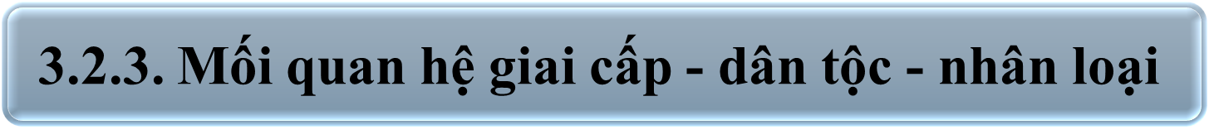
3.2. GIAI CẤP VÀ DÂN TỘC

Slide 4




Slide 5
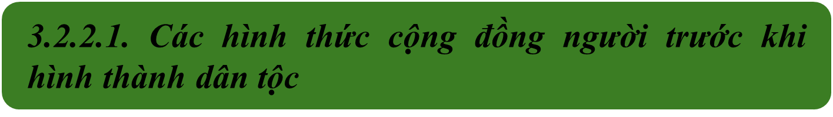
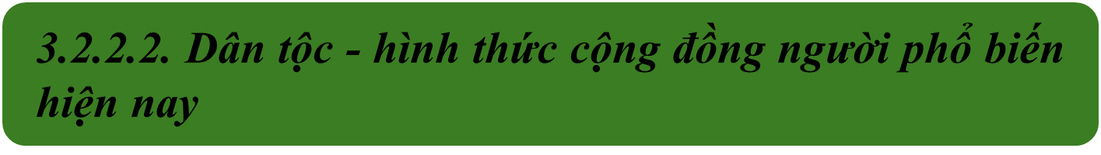
3.2.2. DÂN TỘC

Slide 6
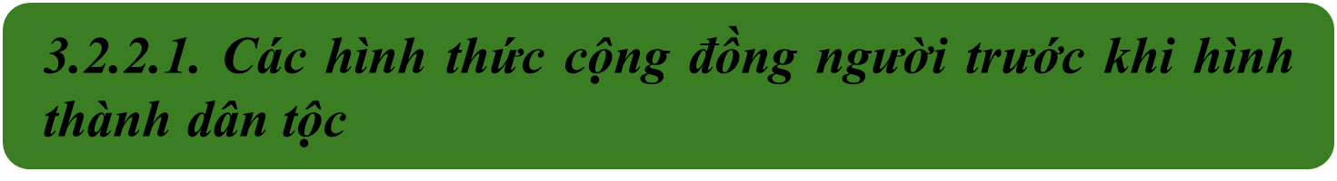








3.2.2. DÂN TỘC
Thị tộc
Bộ lạc
Bộ tộc

Slide 7
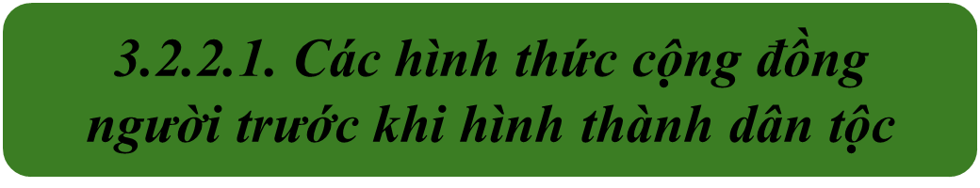

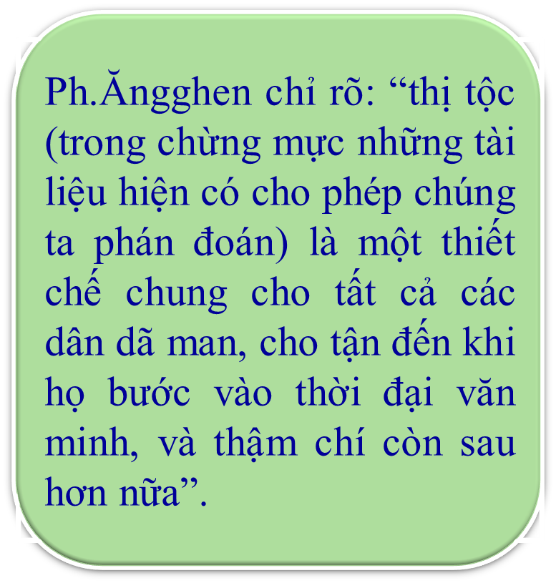
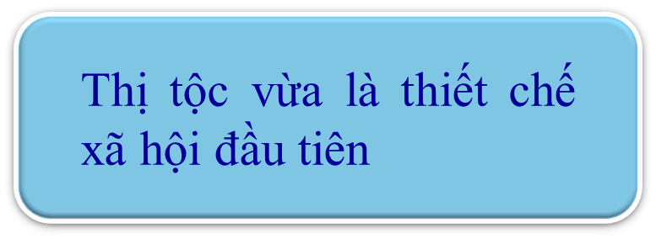
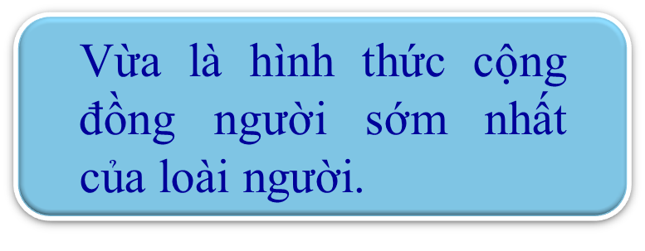

Slide 8

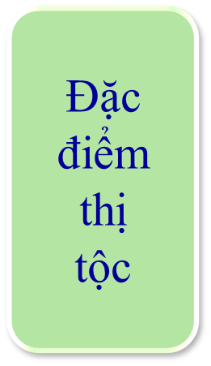

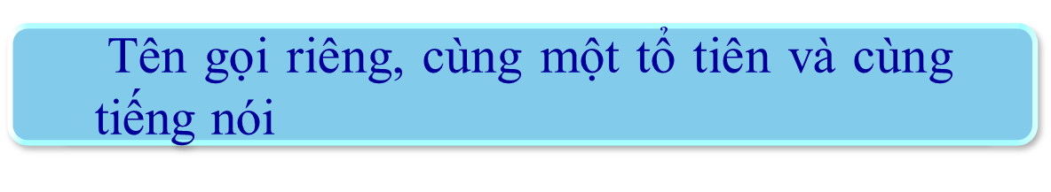

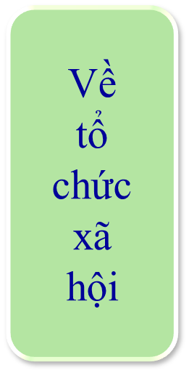
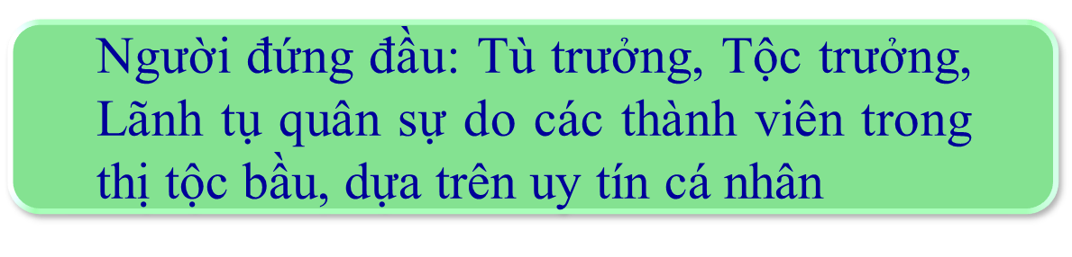
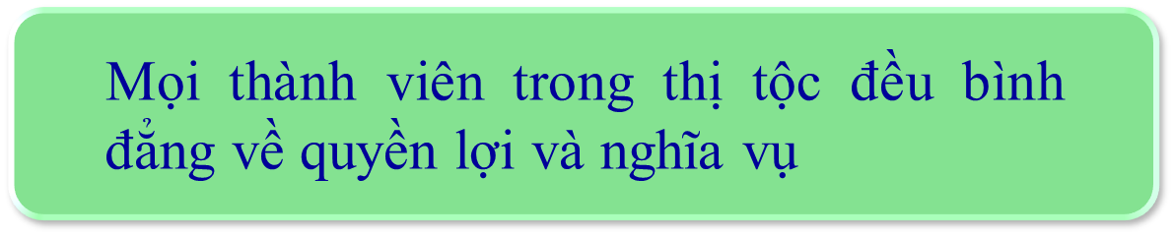

Slide 9

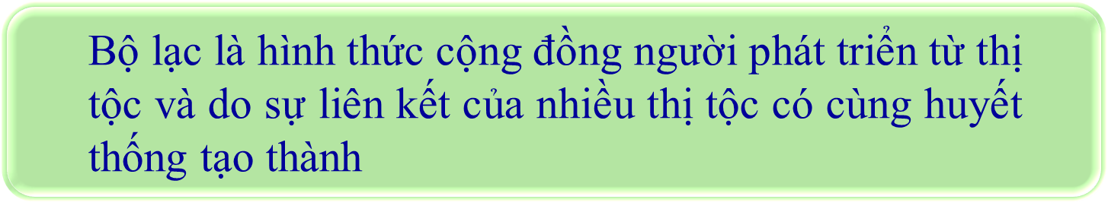
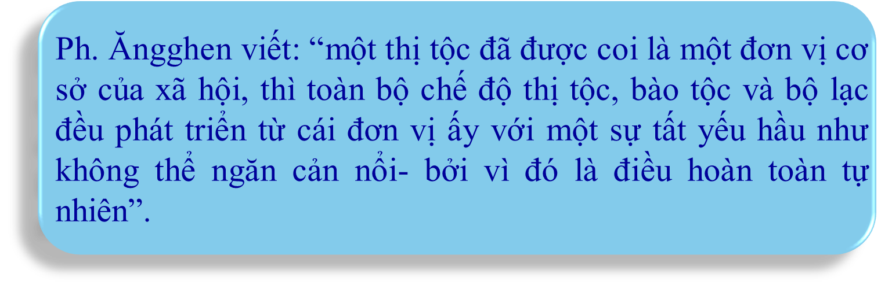
3.2.2. DÂN TỘC

Slide 10

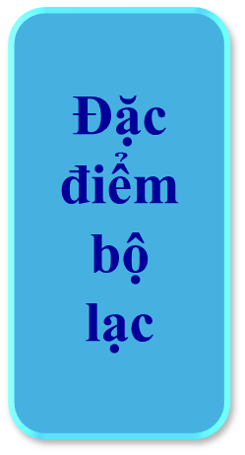
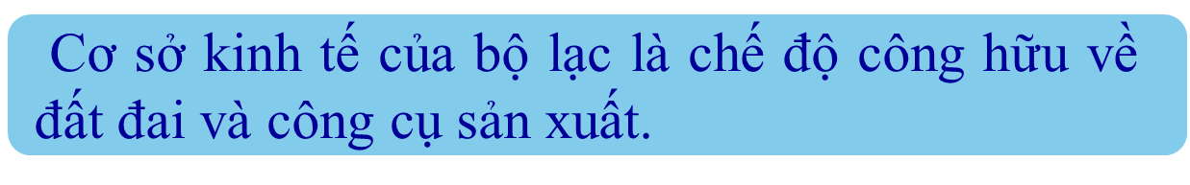
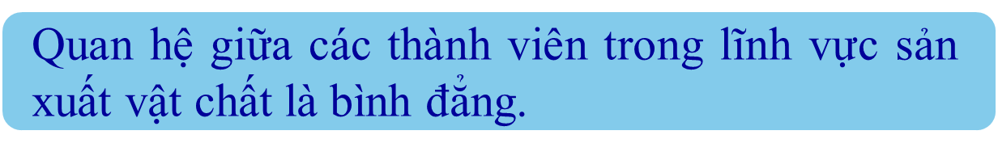
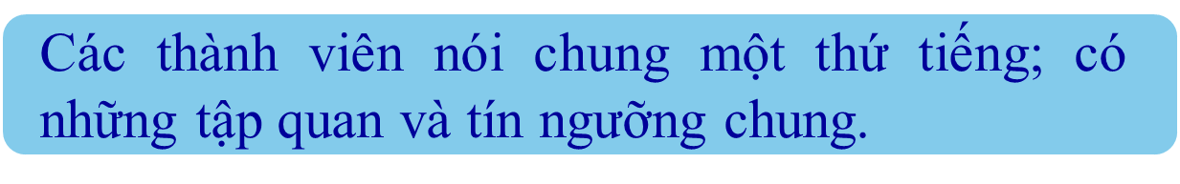
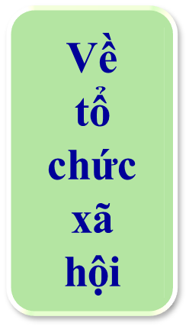
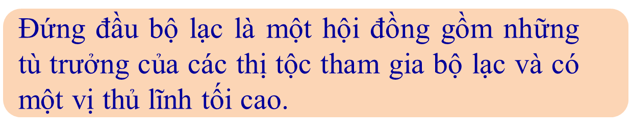
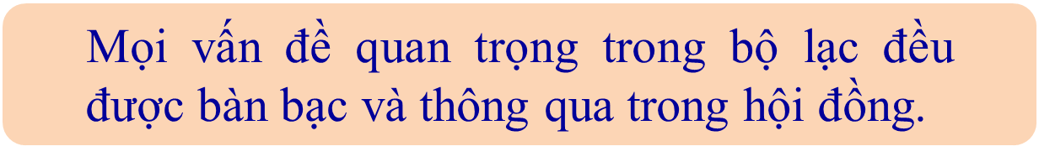

Slide 11

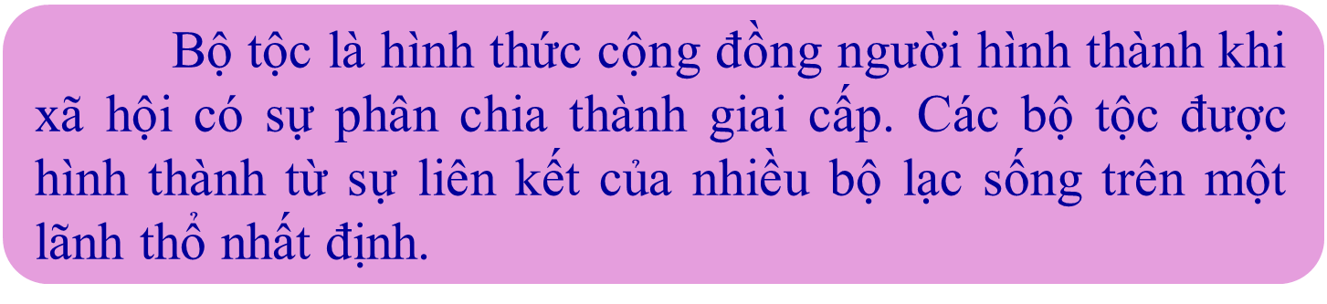
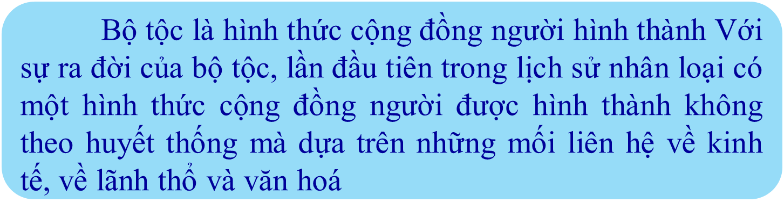

Slide 12


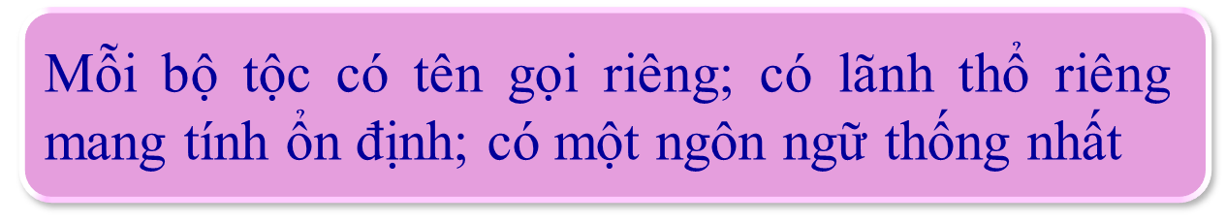
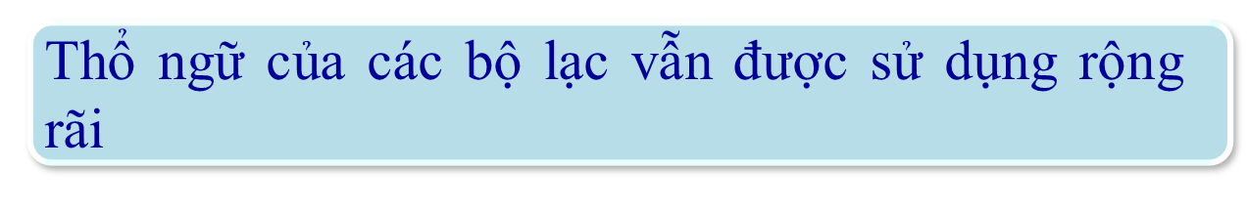
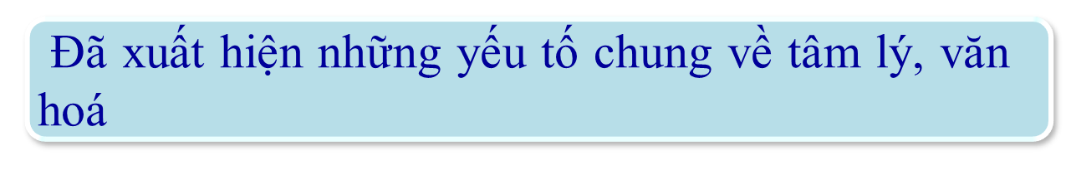
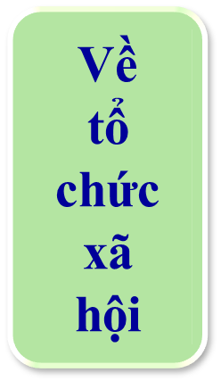
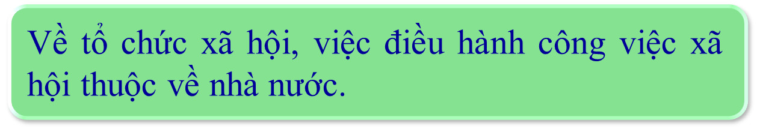
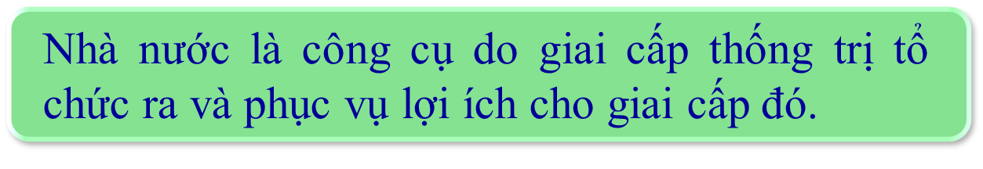

Slide 13
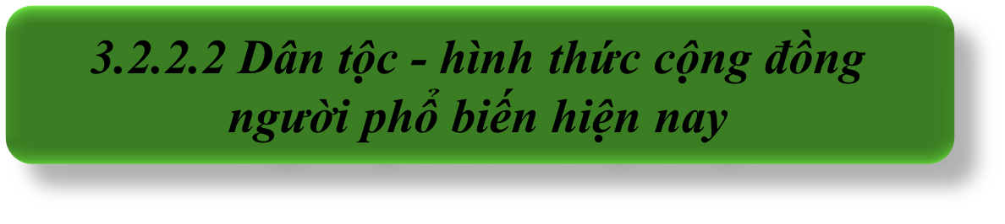

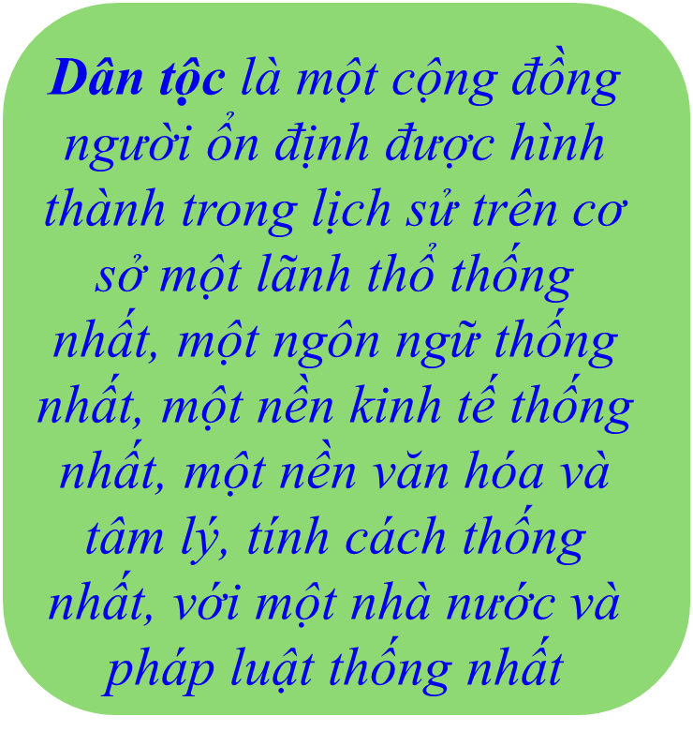
Là một cộng đồng người ổn định trên một lãnh thổ thống nhất
Là một cộng đồng thống nhất về ngôn ngữ
Là một cộng đồng thống nhất về kinh tế
Là một cộng đồng bền vững về văn hóa và tâm lý, tính cách
Là một cộng đồng người có một nhà nước và pháp luật thống nhất.

Slide 14
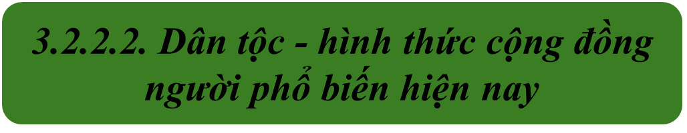




Ở châu Âu, dân tộc hình thành gắn liền với sự ra đời của CNTB
Ở phương Đông, dân tộc ra đời rất sớm, không gắn với sự ra đời của CNTB
Dân tộc Việt Nam được hình thành rất sớm gắn liền với quá trình đấu tranh chống ngoại xâm, cải tạo thiên nhiên, bảo vệ nền văn hoá dân tộc, bắt đầu từ khi nước Đại Việt giành độc lập.

Slide 15


Slide 16
Tài liệu tham khảo:
Giáo trình Triết học Mác-Lênin, dùng cho sinh viên đại học hệ không chuyên lý luận chính trị. Nhà xuất bản Chính trị quốc gia sự thật, 2021.
Giáo trình Triết học Mác-Lênin, dùng cho sinh viên đại học hệ chuyên lý luận chính trị. Nhà xuất bản Chính trị quốc gia sự thật, 2021.
Giáo trình Triết học Mác-Lênin. Nhà xuất bản Chính trị quốc gia, 2010.
Tham khảo tài liệu tiếng Anh tại: http://www.marxists.org/xlang/index.htm
Viện Nghiên cứu con người: Một số kết quả nghiên cứu chủ yếu, Nxb. Khoa học xã hội, Hà Nội, 2014.
Quân đội nhân dân Việt Nam, Tổng cục Chính trị: Triết học Mác-Lênin- Phần II, Chủ nghĩa duy vật lịch sử), Nxb. Quân đội nhân dân, Hà Nội, 2008.

